Slide 1
Konvokasie
8 Nov 2012

Slide 2
A G E N D A
1. Konstituering.
2. Opening.
3. Verwelkoming.
4. Notule van die vorige vergadering 10 Nov 2011.
5. Toekenning van die oorkonde vir gemeenskaps-ontwikkeling aan mev Cecile Kotzé.
6. Geleentheidspreker: Dr Ivan Meyer. Die titel van sy voordrag is: “Kulturele warmte: ŉ strategiese padkaart vir die skepping van sosiale kohesie."
7. Kort voordrag: Prof Arnold Schoonwinkel
(Viserektor: Leer en Onderrig)
8. Kort voordrag: Prof Eugene Cloete
(Viserektor: Navorsing en Innovasie)
9. Mededelings deur die Rektor.
10. Mededelings deur die President.
11. Verkiesing van sekretaris UK(K).

Slide 3
Konvokasie
8 Nov 2012

Slide 4
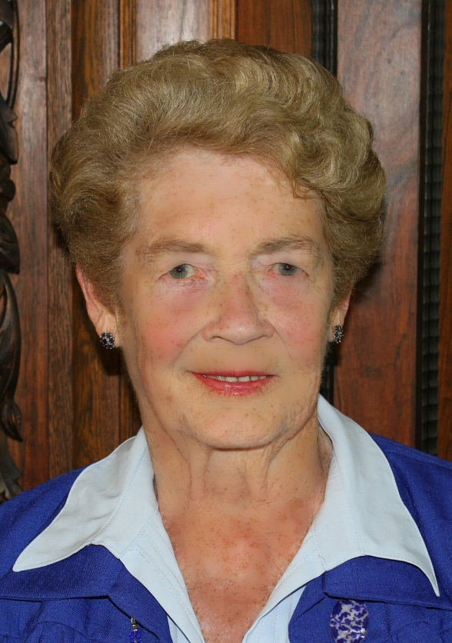
Konvokasietoekenning vir gemeensontwikkeling 2012
Mev Cecile Kotzé
“Kennis gee lig en daarmee saam vryheid en vrede”

Slide 6
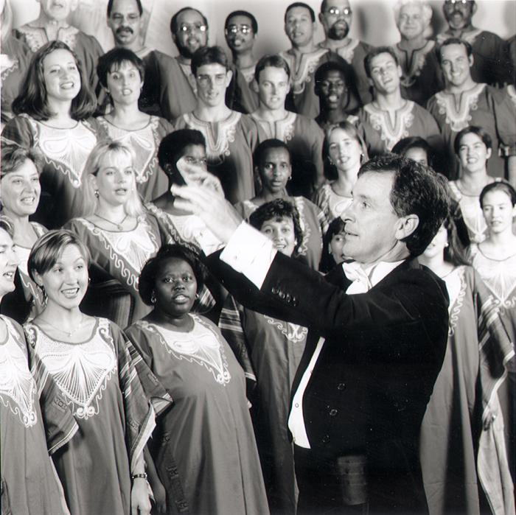

Slide 7
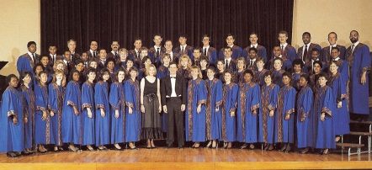
Libertaskoor: gestig 1989

Slide 8
Konvokasietoekenning vir gemeensontwikkeling 2012
Mev Cecile Kotzé
“Kennis gee lig en daarmee saam vryheid en vrede”

Slide 9
Navorsing toon: die grootste sosio-ekonomiese probleem in agtergeblewe gemeenskappe: ongeletterdheid, armoede, werkloosheid
Breek siklus van armoede en ellende deur bemagtiging
Droom: stig ‘n opleidingsentrum waar holistiese benadering gevolg word om mense te bemagtig; geletterdheidskursusse, beroepsopleiding
Arbeidsmark bied werkgeleenthede op intreevlak in bedrywe soos toerisme, kinderversorging, bejaardesorg, huisbestuur, gasvryheids-bedryf, spyseniering

Slide 10
Navorsing toon: die grootste sosio-ekonomiese probleem in agtergeblewe gemeenskappe: ongeletterdheid, armoede, werkloosheid
Breek siklus van armoede en ellende deur bemagtiging
Droom: stig ‘n opleidingsentrum waar holistiese benadering gevolg word om mense te bemagtig; geletterdheidskursusse, beroepsopleiding
Arbeidsmark bied werkgeleenthede op intreevlak in bedrywe soos toerisme, kinderversorging, bejaardesorg, huisbestuur, gasvryheids-bedryf, spyseniering

Slide 11
Navorsing toon: die grootste sosio-ekonomiese probleem in agtergeblewe gemeenskappe: ongeletterdheid, armoede, werkloosheid
Breek siklus van armoede en ellende deur bemagtiging
Droom: stig ‘n opleidingsentrum waar holistiese benadering gevolg word om mense te bemagtig; geletterdheidskursusse, beroepsopleiding
Arbeidsmark bied werkgeleenthede op intreevlak in bedrywe soos toerisme, kinderversorging, bejaardesorg, huisbestuur, gasvryheids-bedryf, spyseniering

Slide 12
Navorsing toon: die grootste sosio-ekonomiese probleem in agtergeblewe gemeenskappe: ongeletterdheid, armoede, werkloosheid
Breek siklus van armoede en ellende deur bemagtiging
Droom: stig ‘n opleidingsentrum waar holistiese benadering gevolg word om mense te bemagtig; geletterdheidskursusse, beroepsopleiding
Arbeidsmark bied werkgeleenthede op intreevlak in bedrywe soos toerisme, kinderversorging, bejaardesorg, huisbestuur, gasvryheids-bedryf, spyseniering

Slide 13
Opening: 6 Maart 1992

Slide 14
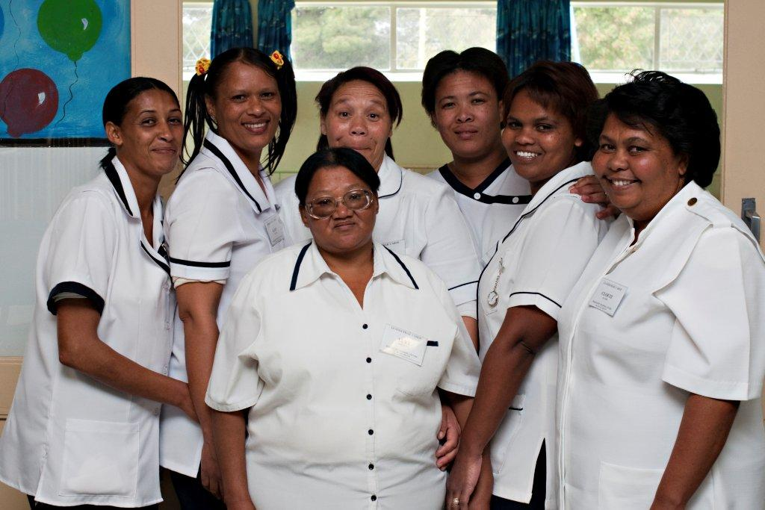
Missie: “Om mense te ontwikkel en te bemagtig met lewens-, tegniese en beroepsgeorienteerde vaardig-hede. Om deur middel van ‘n interne uitplasingsburo studente van werk te verseker en te help om ‘n menswaardige vergoeding te beding.”

Slide 15
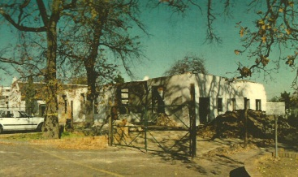
Brand verwoes Bergzichthuis November 1992

Slide 16
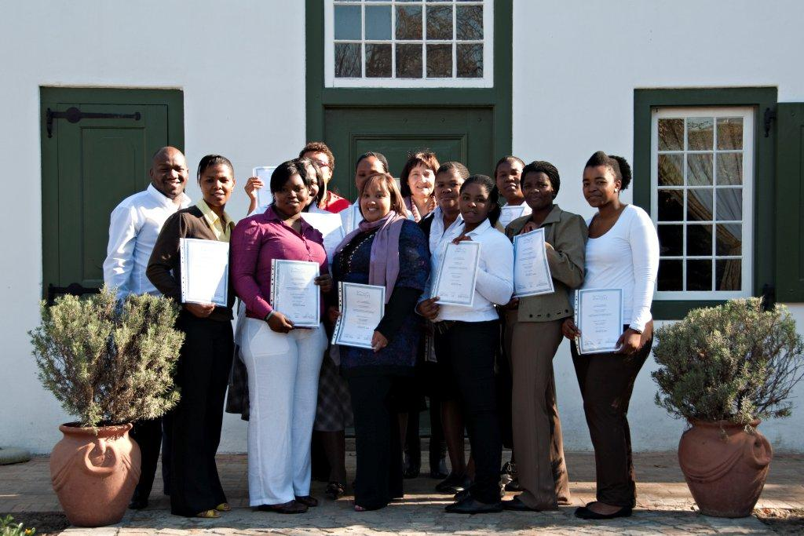

Slide 17
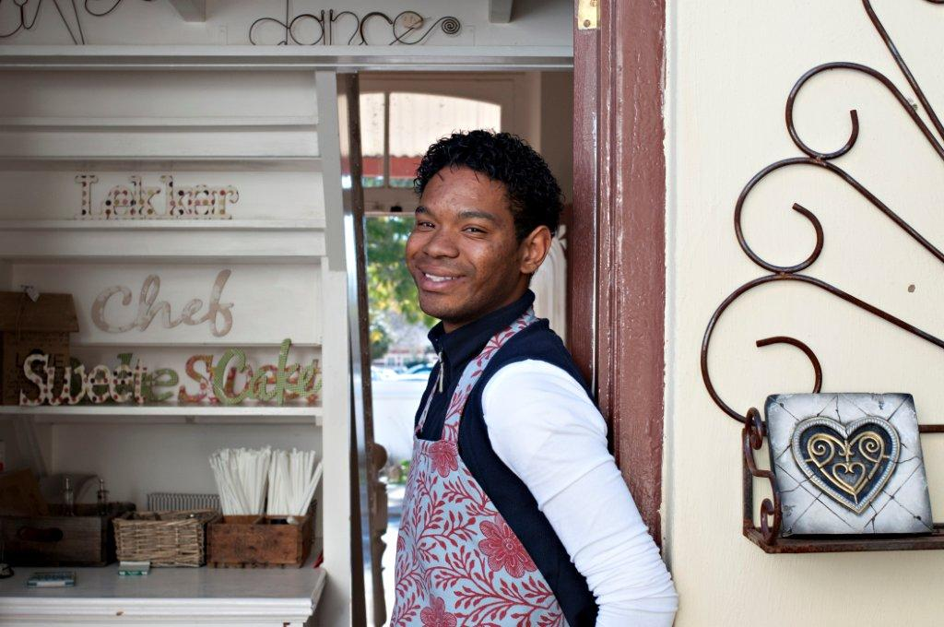
Elroy Adams

Slide 18
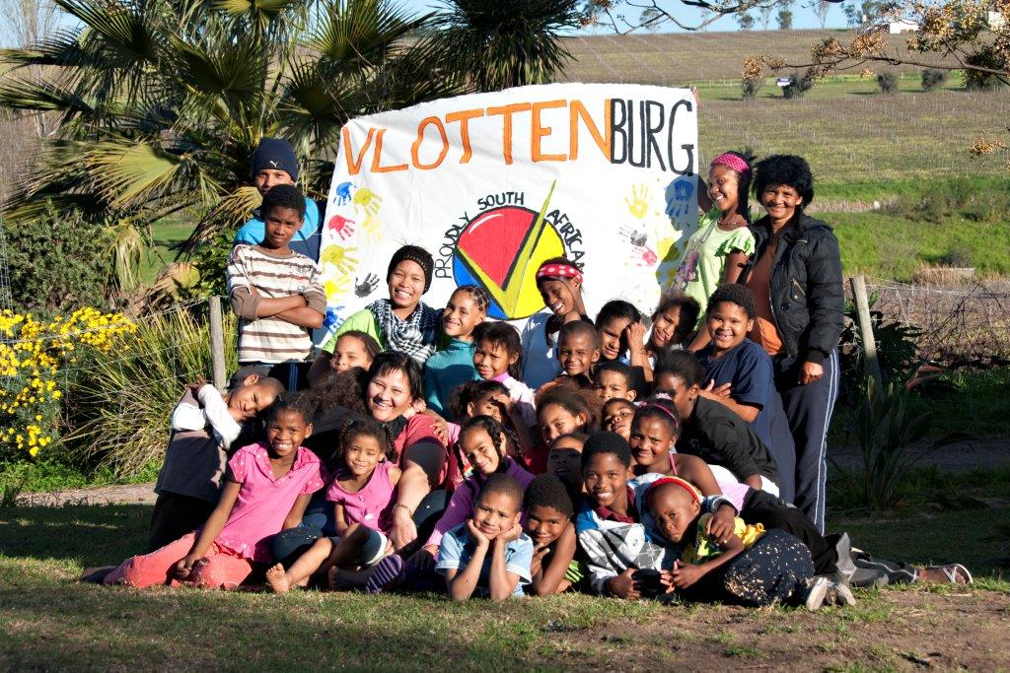
Kinderontwikkeling
Jesika Jones: Klein Ma Ge Train

Slide 19
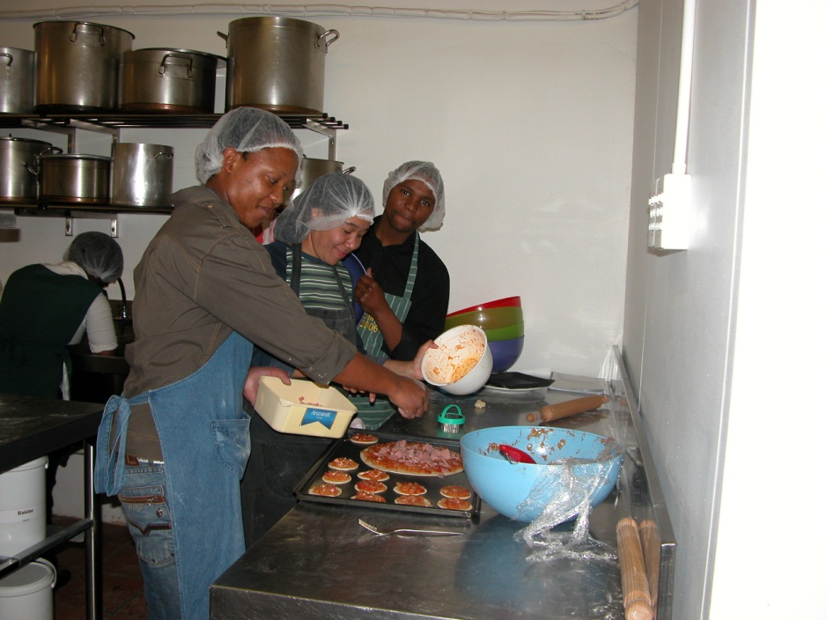
Spyseniering

Slide 20
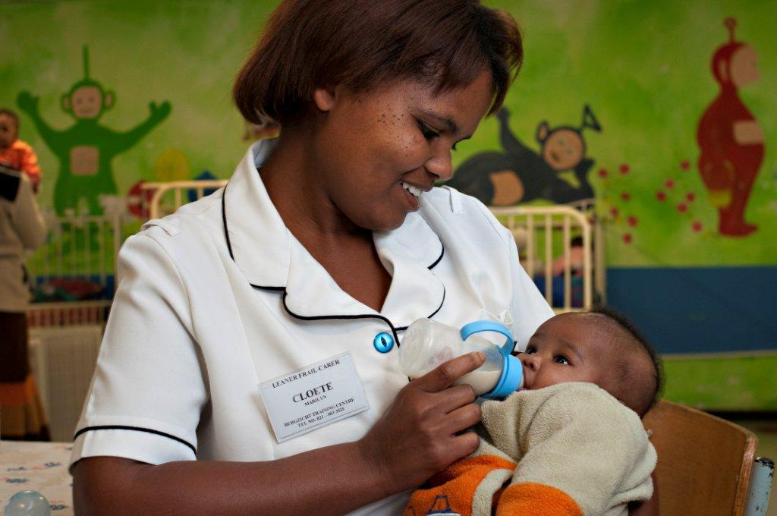
Babasorg

Slide 21
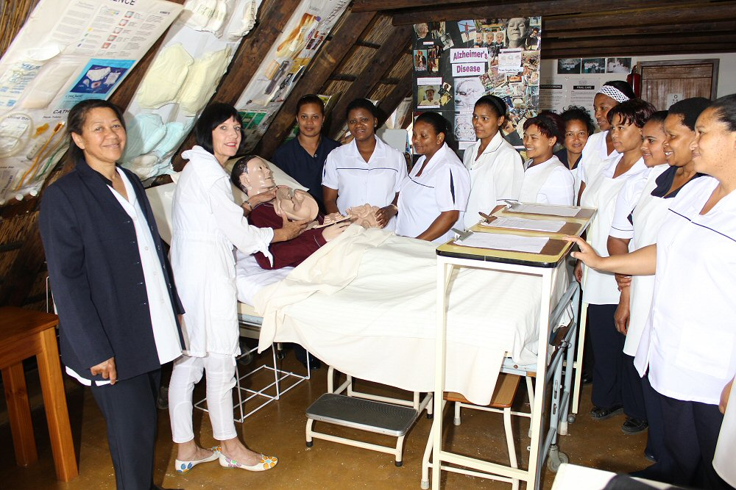
Verswakte bejaardesorg

Slide 22
Huisbestuur

Slide 23
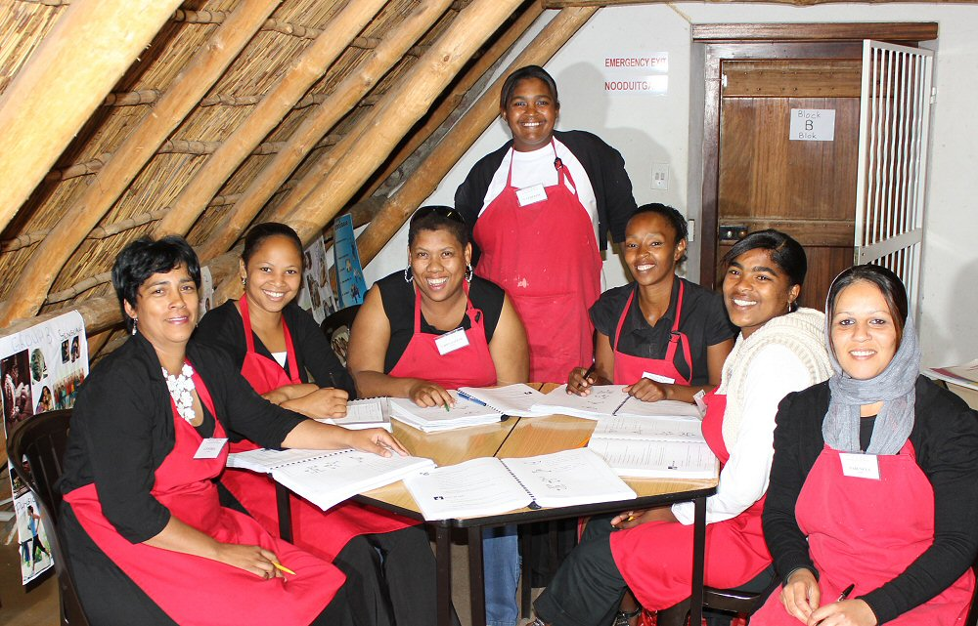
Huisbestuur: lewensoriëntering

Slide 24
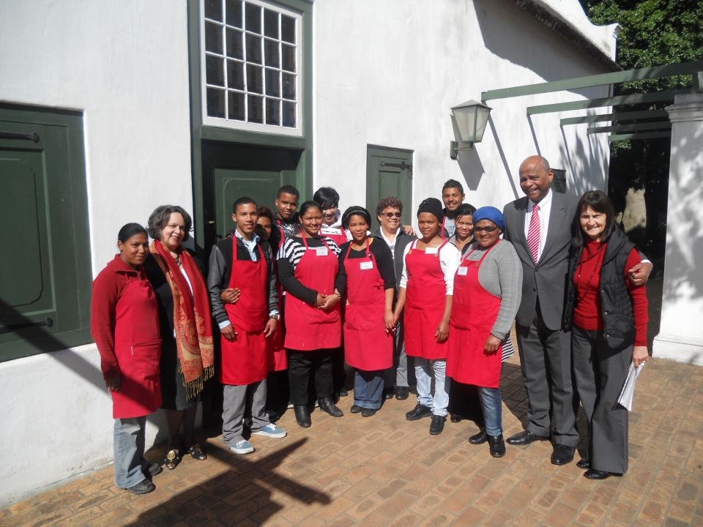
1992: R250 000 in spaarrekening
2002: jaarlikse omset R3 miljoen

Slide 25
We regard Bergzicht as one of South Africa’s most succesful training institutions for unskilled people from socially disadvantaged backgrounds. Bergzicht gives hope to those who fall through the grid due to lack of education and opportunities. We have seen Bergzicht train more than 10,000 students over the years – mostly women in dire need to support their families. Their placement office has assisted over 90% of the students in finding permanent jobs and their support centre has many associates who have followed their example. Taking all the family members and dependents into account, we can say that Bergzicht has transformed the lives of more than 100,000 people in the Western Cape and beyond. We are truly proud to be part of such an amazing story.
- Hanns Seidel Foundation, Germany

Slide 26
Konvokasietoekenning vir gemeensontwikkeling 2012
Mev Cecile Kotzé
“Kennis gee lig en daarmee saam vryheid en vrede”

Slide 27
Konvokasie
8 Nov 2012

Slide 28
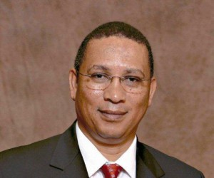
Geleentheidspreker
Dr Ivan Meyer
Min. van Kultuursake en Sport, Weskaap regering
Kulturele warmte: ŉ strategiese padkaart vir die skepping van sosiale kohesie

Slide 29
Konvokasie
8 Nov 2012

Slide 30
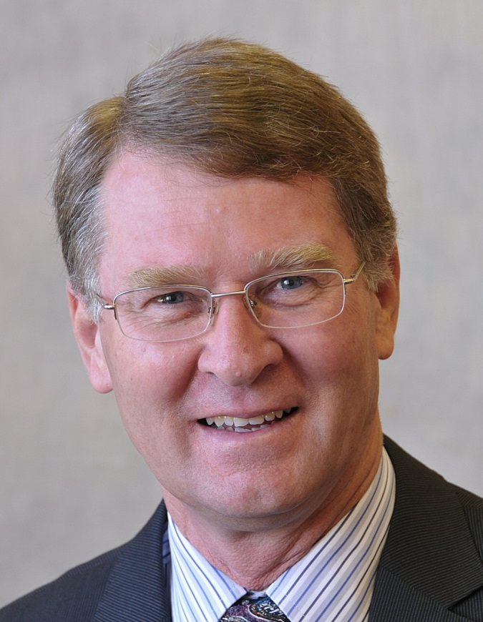
Prof Arnold Schoonwinkel
Viserektor: Leer & Onderrig

Slide 31
Konvokasie
8 Nov 2012

Slide 32
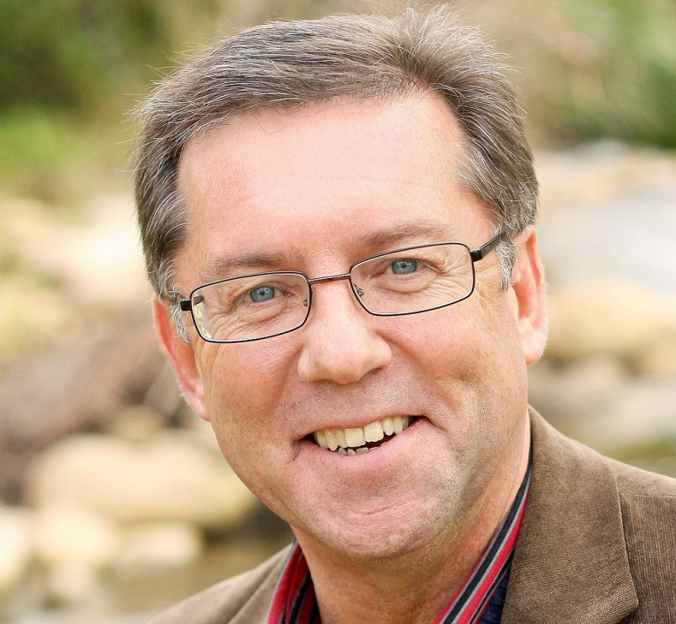
Prof Eugene Cloete
Viserektor: Navorsing & Innovasie

Slide 33
Konvokasie
8 Nov 2012

Slide 34
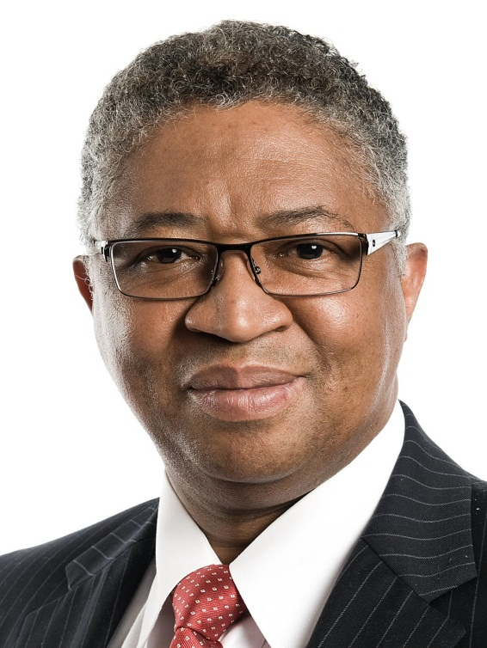
Mededelings deur die rektor
Prof Russel Botman
Rektor & Visekanselier

Slide 35
Konvokasie
8 Nov 2012

